Slide 1


Slide 2
3 人数下大考卷教用
复式统计表数学广角专项复习测试卷

Slide 3



Slide 4


Slide 5


Slide 6
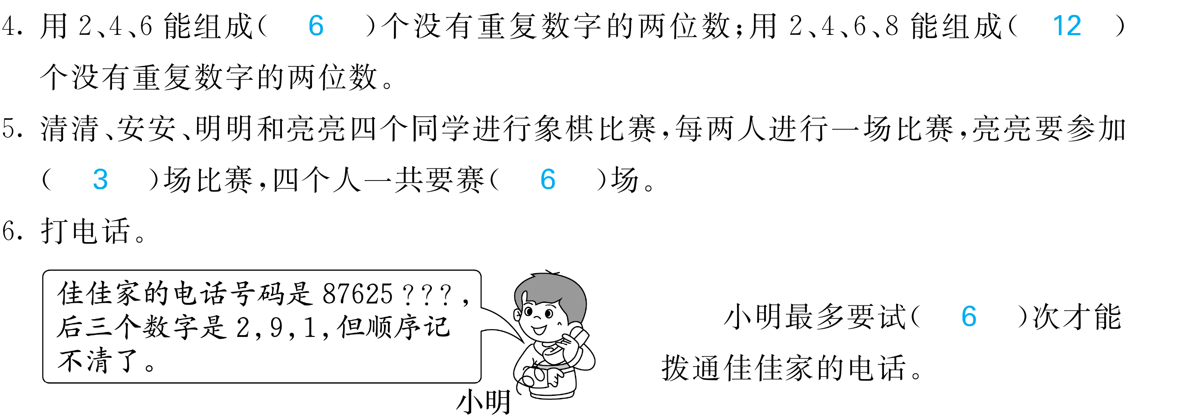

Slide 7


Slide 8


Slide 9


Slide 10


Slide 11


Slide 12


Slide 13



Slide 14
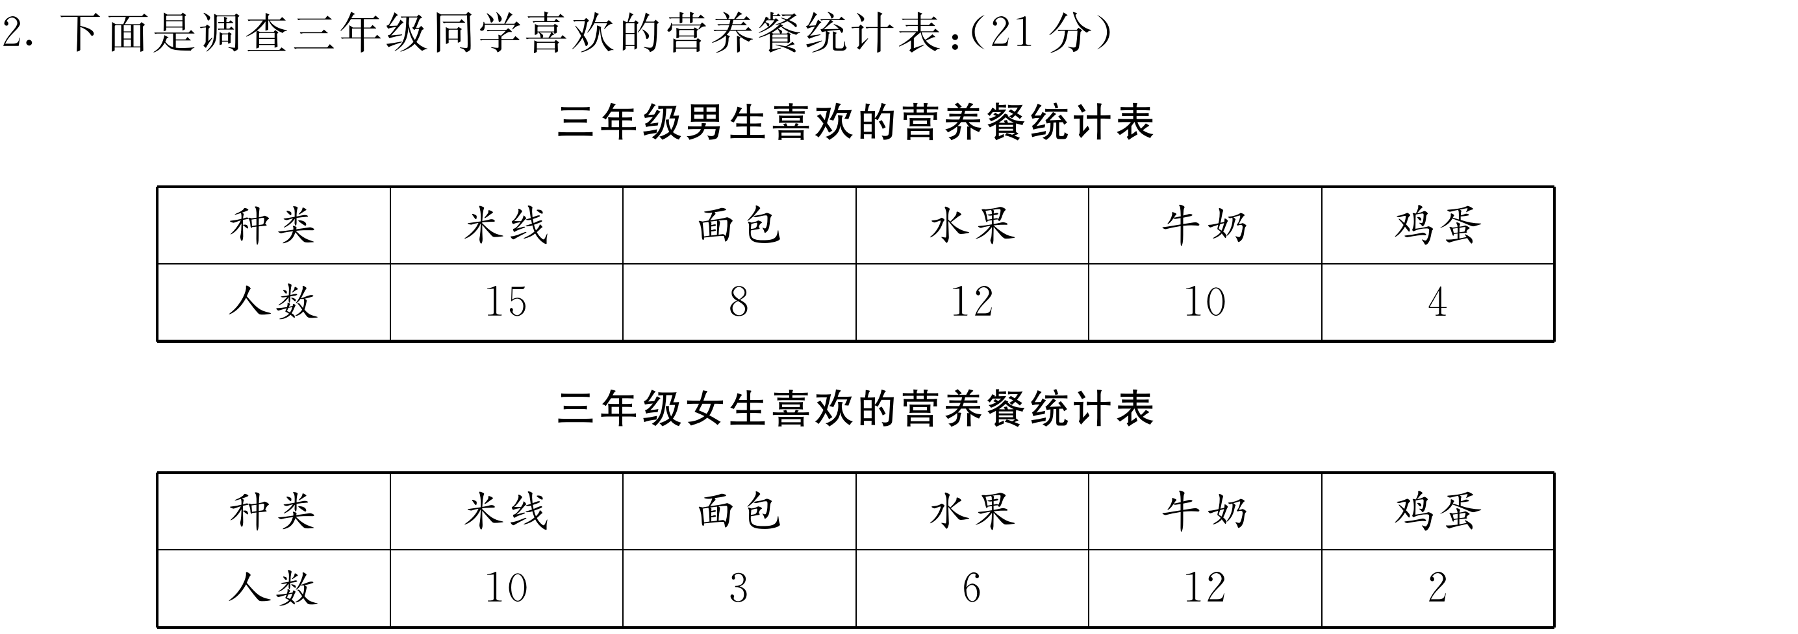

Slide 15



Slide 16


Slide 17


Slide 18


Slide 19


Slide 20


